Slide 1




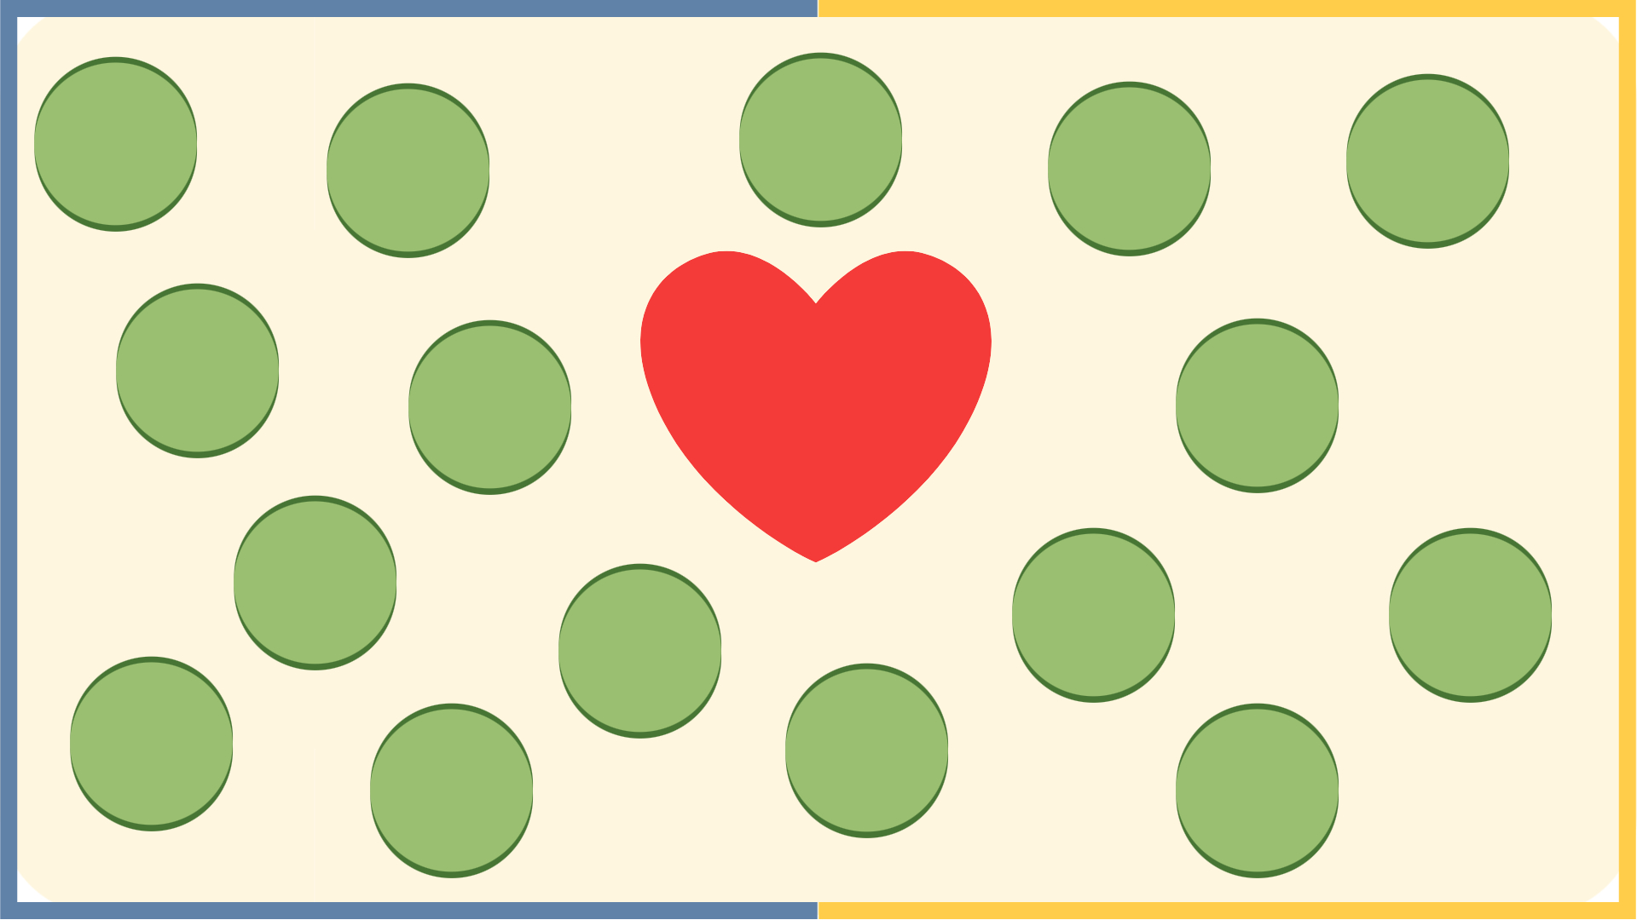


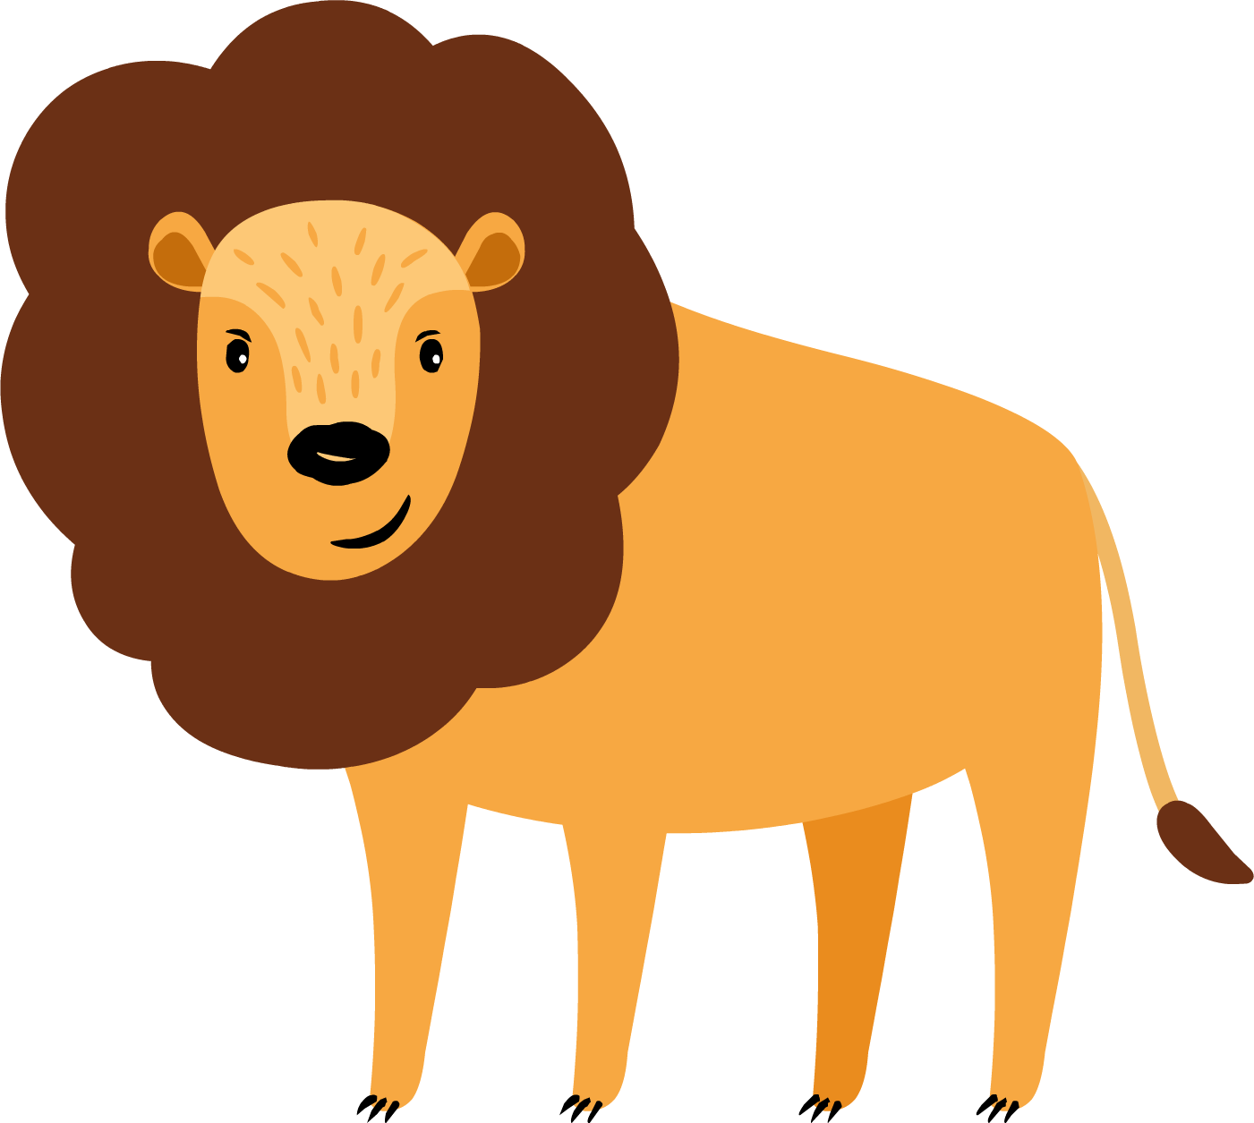


특별한 날 모아모아 놀이로 가득 찬 열 두 달 –기타 기념일– 칠월 칠석 (사랑이 피어나는 오작교)
놀이판 예시
교사 사전 준비
만남의
장소
2가지 색테이프로 바닥에 직사각형 놀이판을 만든다.
하트 모양의 만남의 장소를 놀이판 중앙에 붙인다.
바닥에 놓을 여러가지 동물 발판을 만든다.

Slide 2
특별한 날 모아모아 놀이로 가득 찬 열 두 달 –기타 기념일– 칠월 칠석 (사랑이 피어나는 오작교)
놀이 방법
놀이방법 1
2명의 아이가 서로 다른 색테이프 선 밖에 선다.
2. 시작 신호에 맞춰 오작교 (까치, 까마귀) 발판을 밟아 이동한다.
3. 다른 발판을 밟으면 다시 색테이프 선 밖으로 가서 다시 시작한다.
만남의 장소에 2명이 모두 들어오면 놀이 성공!
놀이방법 2
2명씩 서로 다른 색테이프 선 밖에 선다.
1명이 시작 신호에 맞춰 오작교 (까치, 까마귀) 발판을 바닥에 놓아준다.
다른 한명은 친구가 깔아준 오작교 발판을 밟아 만남의 장소로 이동한다.
만남의 장소에 2명이 모두 들어오면 놀이 성공!
놀이방법 3
2명씩 서로 다른 색테이프 선 밖에 선다.
1명(A)이 까마귀 발판 1개와 까치 발판 1개를 놓아준다.
오작교 발판을 놓아주면 다른 친구(B)가 발판을 밟고 간다.
(A)가 발판을 놓아주고 (B)가 이동하며 교차로 움직인다.
만남의 장소에 2명이 모두 들어오면 놀이 성공!

Slide 3
특별한 날 모아모아 놀이로 가득 찬 열 두 달 –기타 기념일– 칠월 칠석 (사랑이 피어나는 오작교)
필요한 이미지를 선택하여 놀이에 활용해보세요.

Slide 4
특별한 날 모아모아 놀이로 가득 찬 열 두 달 –기타 기념일– 칠월 칠석 (사랑이 피어나는 오작교)
필요한 이미지를 선택하여 놀이에 활용해보세요.

Slide 5
특별한 날 모아모아 놀이로 가득 찬 열 두 달 –기타 기념일– 칠월 칠석 (사랑이 피어나는 오작교)
필요한 이미지를 선택하여 놀이에 활용해보세요.

Slide 6
특별한 날 모아모아 놀이로 가득 찬 열 두 달 –기타 기념일– 칠월 칠석 (사랑이 피어나는 오작교)
필요한 이미지를 선택하여 놀이에 활용해보세요.

Slide 7
특별한 날 모아모아 놀이로 가득 찬 열 두 달 –기타 기념일– 칠월 칠석 (사랑이 피어나는 오작교)
필요한 이미지를 선택하여 놀이에 활용해보세요.

